Slide 1
Pusat Informasi Udin Petot
Keyisa Raihan I. S.
5025211002

Slide 2
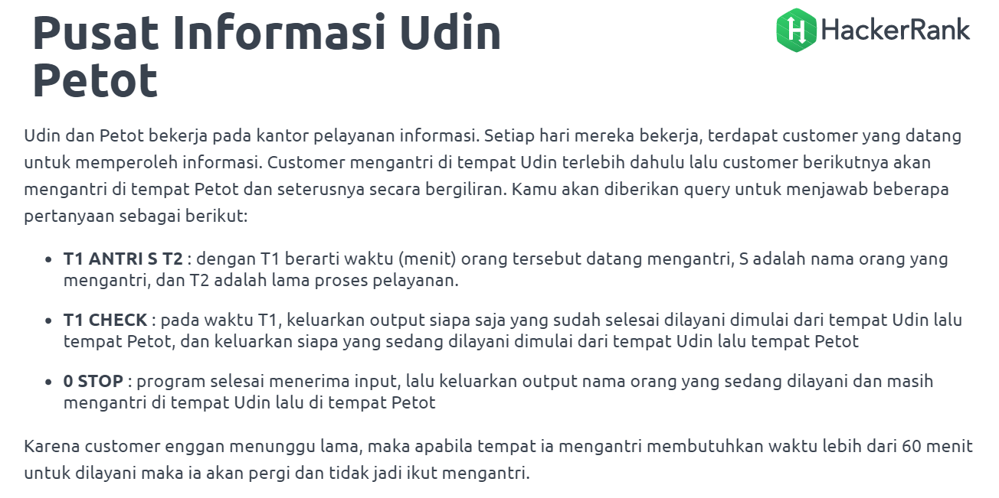
Soal

Slide 3
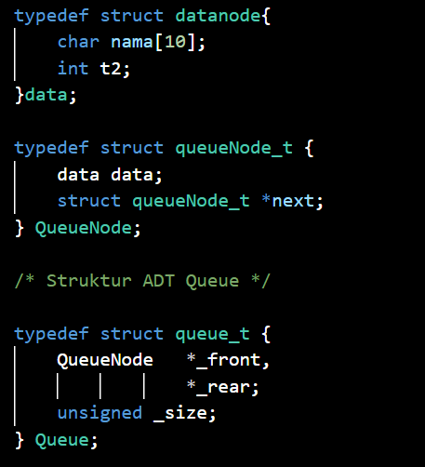
Struct

Slide 4
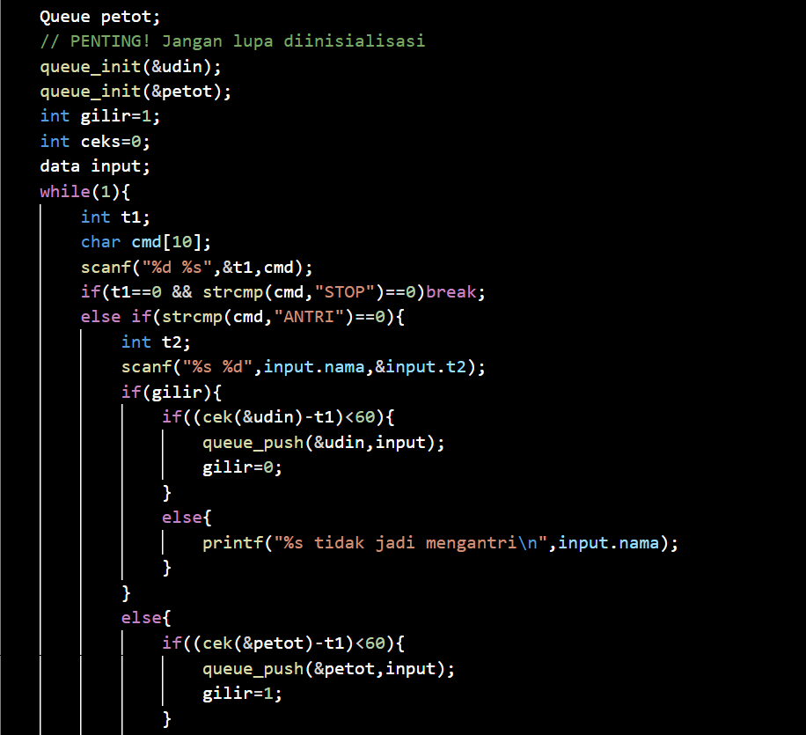

Slide 5
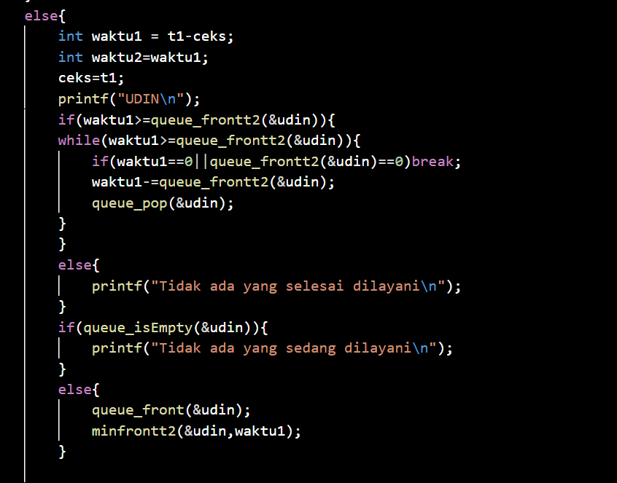

Slide 6
